Slide 1
Ảnh
thiết
TRƯỜNG ĐẠI HỌC CÔNG NGHỆ THÔNG TIN - ĐẠI HỌC QUỐC GIA TP.HCM
KHOA KHOA HỌC VÀ KĨ THUẬT THÔNG TIN
sinh
Thành viên nhóm:
Nguyễn Hoàng Quý
Nguyễn Trương Minh Văn
Nguyễn Minh Tiến
Trương Phước Bảo Khanh

Slide 2
Nội dung trình bày
01
02
03
Tổng quan
Phân loại các kĩ thuật sinh thiết
Các bộ dữ liệu

Slide 3
01
Tổng quan
You can enter a subtitle here if you need it

Slide 4
Sinh thiết (biospy) là kĩ thuật lấy mẫu mô, tiến hành các xét nghiệm phân tích hóa học và quan sát dưới kính hiển vi để thực hiện chẩn đoán.

Slide 5
Tổng quan
Kiểm tra sự bất thường về chức năng của một bộ phận hoặc sự thay đổi cấu trúc tế bào bất thường như khối u, viêm, bướu...
Sinh thiết giúp chẩn đoán bằng cách cung cấp mảnh mô để kiểm tra khi không thể tiếp cận từ bên ngoài.
Sinh thiết có thể được sử dụng để chẩn đoán các tình trạng khác và mức độ tiến triển của bệnh.

Slide 6
Ưu điểm
Giúp phát hiện tế bào ung thư và tình trạng của chúng (có đang di căn hay không)
Quá trình thực hiện sinh thiết không gây đau đớn và tỷ lệ rủi ro thấp.

Slide 7
Nhược điểm
Các biến chứng: đau, chảy máu, nhiễm trùng, tổn thương cơ quan lành lân cận, dị ứng thuốc tê,...
-> Có thể giảm thiểu dựa vào các kĩ thuật khám lâm sàng trước khi thực hiện sinh thiết + tay nghề bác sĩ có kinh nghiệm

Slide 8
02
Các loại sinh thiết
You can enter a subtitle here if you need it

Slide 9
Các loại sinh thiết
Mức độ xâm nhập bề mặt :
Sinh thiết bấm (Punch biospy)
Sinh thiết lỏng (Liquid biospy)
Mức độ xâm nhập nông:
Sinh thiết kim (Needle biospy)
Sinh thiết với trợ giúp hình ảnh (Image-guided biospy)
Sinh thiết nội soi (Endoscopic - Laparoscopic biopsy)
Sinh thiết tủy xương (Bone marrow aspiration and biopsy)

Slide 10
Các loại sinh thiết
Mức độ xâm nhập sâu:
Sinh thiết phẫu thuật
Sinh thiết cắt lạnh, sinh thiết tức thì

Slide 11
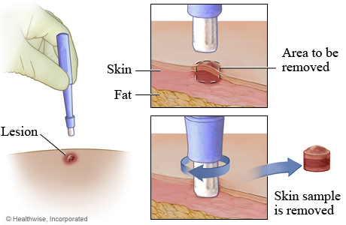
Sinh thiết bấm
Trong sinh thiết bấm lỗ, sử dụng một dụng cụ hình tròn nhỏ để đẩy qua bề mặt da và lấy một mẫu mô từ bên dưới bề mặt da.
Notes:
Sinh thiết kim lõi: Xét nghiệm này sử dụng kim cỡ trung bình, lớn để tiếp cận lõi mô trung tâm, ví dụ lấy mô từ lõi trung tâm khối u trong vú.
Sinh thiết kim nhỏ: Xét nghiệm sinh thiết này sử dụng một kim nhỏ được gắn vào ống tiêm, cho phép rút chất lỏng và tế bào, dùng trong trường hợp bướu, khối u sờ thấy được.

Slide 12
Sinh thiết kim
Sử dụng để thu thập các mẫu mô có thể dễ dàng tiếp cận dưới da.
Các loại sinh thiết kim bao gồm:
Sinh thiết kim nhỏ: sử dụng một kim nhỏ được gắn vào ống tiêm, cho phép rút chất lỏng và tế bào.
Sinh thiết kim lõi: sử dụng kim cỡ trung bình, lớn để tiếp cận lõi mô trung tâm
Notes:
Sinh thiết kim lõi: Xét nghiệm này sử dụng kim cỡ trung bình, lớn để tiếp cận lõi mô trung tâm, ví dụ lấy mô từ lõi trung tâm khối u trong vú.
Sinh thiết kim nhỏ: Xét nghiệm sinh thiết này sử dụng một kim nhỏ được gắn vào ống tiêm, cho phép rút chất lỏng và tế bào, dùng trong trường hợp bướu, khối u sờ thấy được.

Slide 13
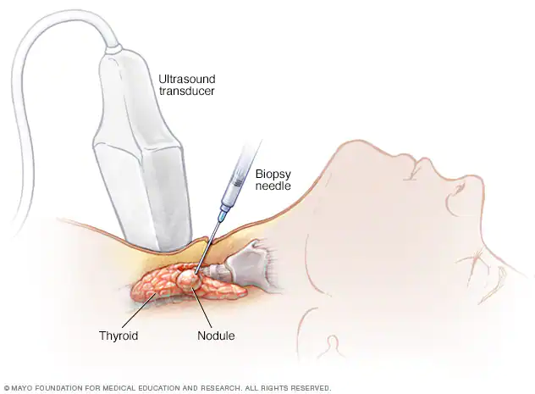
Sinh thiết kim
Sinh thiết kim với sự trợ giúp của đầu dò siêu âm

Slide 14
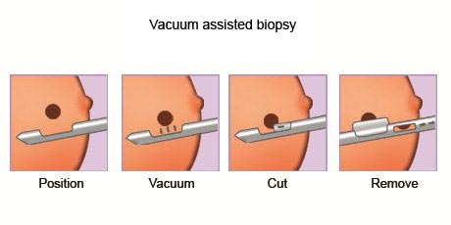
Sinh thiết kim
Sinh thiết hỗ trợ chân không (vacuum-assisted biopsy): loại xét nghiệm hỗ trợ thiết bị hút chân không, giúp tổn thương, mổ và không bị sẹo to.

Slide 15
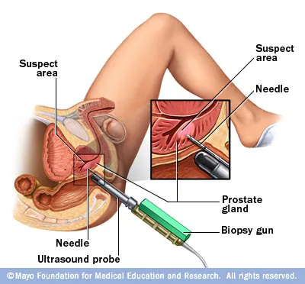
Sinh thiết kim
Sinh thiết tựa trục: thực hiện cho những khu vực không sờ thấy được, nhưng nhìn thấy qua các ảnh chụp MRI, X-quang (Fluoroscopy), CT, siêu âm.

Slide 16
Sinh thiết nội soi
Chỉ định: tiếp cận mô bên trong cơ thể để thu thập các mẫu từ các bộ phận như: bàng quang, đại tràng, phổi...
Gồm 2 loại:
Endoscopic biopsy (nội soi không xâm lấn) được thực hiện bằng cách luồn đầu dò vào các ống thực quản, trực tràng, tiết niệu,...
Laparoscopic biopsy (nội soi ít xâm lấn) được thực hiện qua vết mổ nhỏ trên thành bụng.

Slide 17
Sinh thiết nội soi
Quy trình thực hiện: sử dụng ống nội soi có camera nhỏ và đèn. Bác sĩ sử dụng màn hình video để xem hình ảnh giúp thu thập mẫu dễ dàng hơn. Quá trình thực hiện thường mất từ 5 – 20 phút.

Slide 18
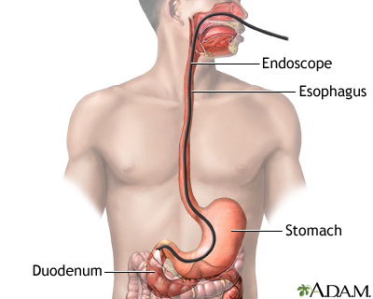
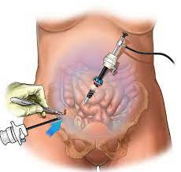
Sinh thiết nội soi
Endoscopic biopsy
Laparoscopic biopsy
Endoscopic biopsy
Laparoscopic biopsy

Slide 19
Sinh thiết tủy xương
Chỉ định: Nghi ngờ bệnh lý máu ác tính, kiểm tra các tế bào ung thư từ một bộ phận khác của cơ thể có di căn đến xương hay không.
Xét nghiệm sinh thiết tủy xương có thể chẩn đoán các tình trạng ung thư và các bệnh lý lành tính như bệnh bạch cầu, thiếu máu, nhiễm trùng.

Slide 20
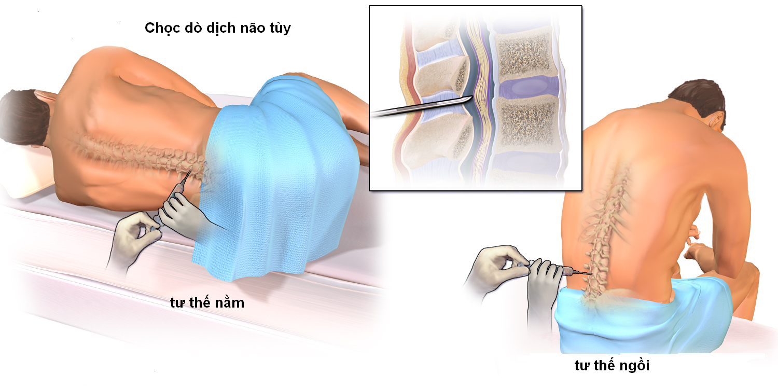
Sinh thiết tủy xương

Slide 21
Sinh thiết phẫu thuật
Đôi khi bệnh nhân có thể có một khu vực nghi ngờ mà các phương pháp được mô tả ở trên không thể tiếp cận an toàn hay hiệu quả.
Ví dụ: một khối u ở bụng gần động mạch chủ, trong trường hợp này, bác sĩ phẫu thuật có thể cần lấy bệnh phẩm bằng nội soi hay bằng phương pháp truyền thống.

Slide 22
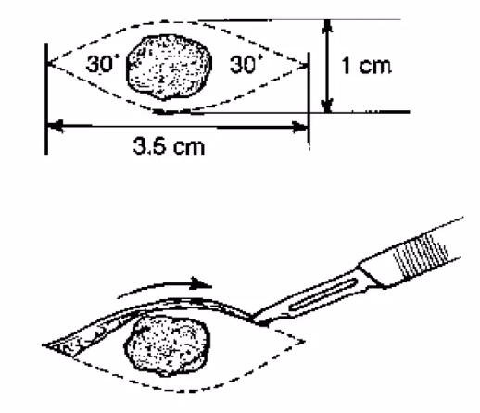
Sinh thiết phẫu thuật
Mẫu mô sinh thiết thu được cần có mô bình thường bao quanh (chu vi 2-3mm). 5mm trở lên đối với các mô nghi là ác tính hoặc gây tổn thương mạch máu

Slide 23
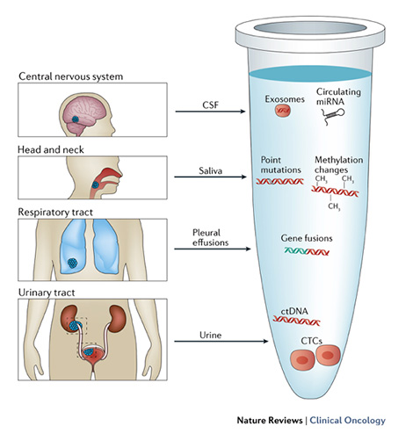
Sinh thiết lỏng
Rút trích mẫu máu tiến hành xét nghiệm.
Là loại sinh thiết ít rủi ro, có thể thực hiện được nhiều lần, nhưng không phát hiện được hết các loại ung thư.

Slide 24
03
Bộ dữ liệu
You can enter a subtitle here if you need it

Slide 25
Breakhis (2022)
Bộ dữ liệu bao gồm 9.109 hình ảnh hiển vi của mô u vú được thu thập từ 82 bệnh nhân bằng cách sử dụng các hệ số phóng đại khác nhau (40X, 100X, 200X, 400X).
Bao gồm 2.480 mẫu lành tính (Benign) và 5.429 mẫu ác tính (Malignant).
https://web.inf.ufpr.br/vri/databases/breast-cancer-histopathological-database-breakhis/

Slide 26
Breakhis
Magnification | Benign | Malignant | Total
40X | 652 | 1,370 | 1,995
100X | 644 | 1,437 | 2,081
200X | 623 | 1,390 | 2,013
400X | 588 | 1,232 | 1,820
Total of Images | 2,480 | 5,429 | 7,909
https://web.inf.ufpr.br/vri/databases/breast-cancer-histopathological-database-breakhis/

Slide 27
Breakhis
Quy cách đặt tên file
<BIOPSY_PROCEDURE>_<TUMOR_CLASS>_<TUMOR_TYPE>-<YEAR>-<SLIDE_ID>-<MAG>-<SEQ>
<BIOPSY_PROCEDURE>::=SOB
<TUMOR_CLASS>::=M|B
<TUMOR_TYPE>::=<BENIGN_TYPE>|<MALIGNANT_TYPE>
<BENIGN_TYPE>::=A|F|PT|TA
<MALIGNANT_TYPE>::=DC|LC|MC|PC
<YEAR>::=<DIGIT><DIGIT>
<PATIENT_ID>::=<NUMBER><SEC>
<SEQ>::=<NUMBER>
<MAG>::=40|100|200|400
<NUMBER>::=<NUMBER><DIGIT>|<DIGIT>
<SEC>::=<SEC>::<LETTER>|<LETTER>
<DIGIT>::=0|1|…|9
<LETTER>::=A|B|…|Z
VD: SOB_B_TA-14-4659-40-001.png là hình ảnh 1, ở hệ số phóng đại 40X, của một khối u lành tính thuộc loại u tuyến ống, nguyên bản từ slide 14-4659, được thu thập bằng quy trình SOB

Slide 28
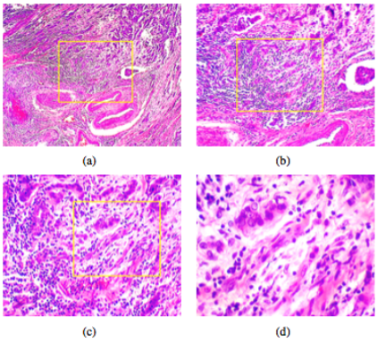
Breakhis
Khối u ác tính được quan sát ở các hệ số phóng đại 40X, 100X, 200X, 400X

Slide 29
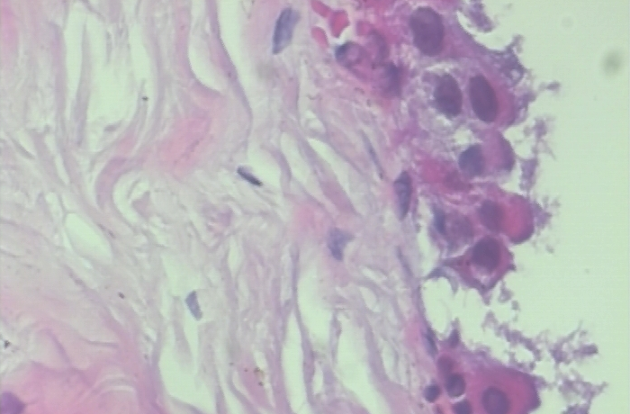
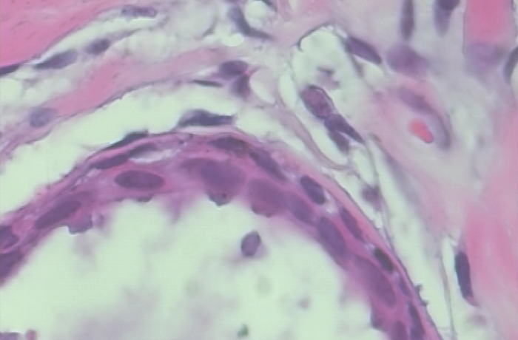
Breakhis
Khối u lành tính

Slide 30
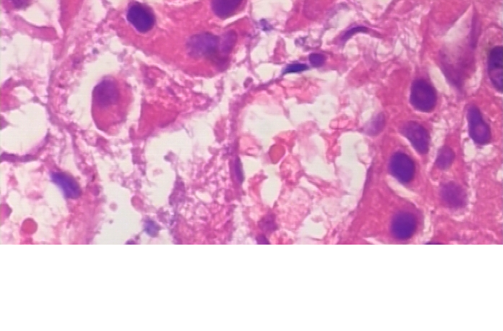
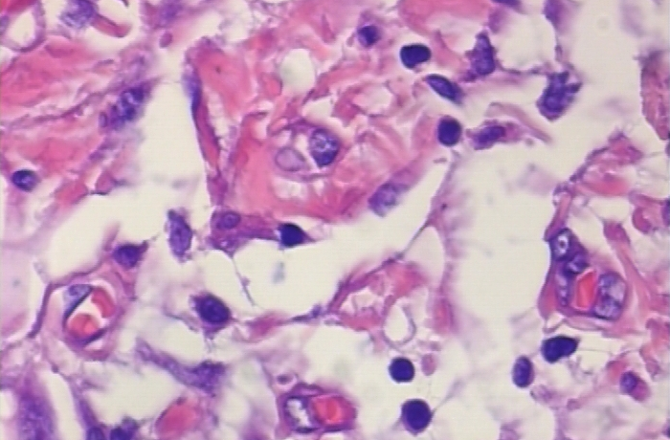
Breakhis
Khối u ác tính

Slide 31
PatchCamelyon (PCam-2022)
Bộ dữ liệu bao gồm 327.680 hình ảnh màu (96 x 96 pixels) được trích xuất từ các lần quan sát các mô hạch bạch huyết.
Mỗi hình ảnh được gán bằng nhãn nhị phân cho biết sự hiện diện của mô di căn.
https://www.kaggle.com/c/histopathologic-cancer-detection

Slide 32
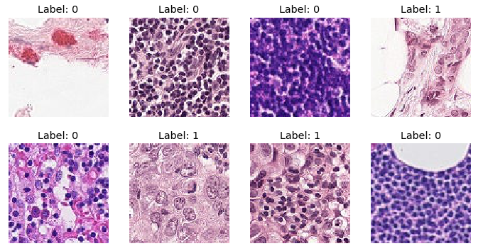
PatchCamelyon (PCam)
https://www.kaggle.com/c/histopathologic-cancer-detection

Slide 33
Thanks
Do you have any questions?

